Slide 1
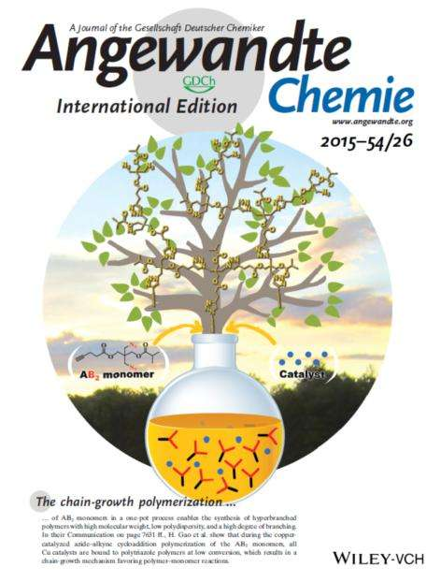
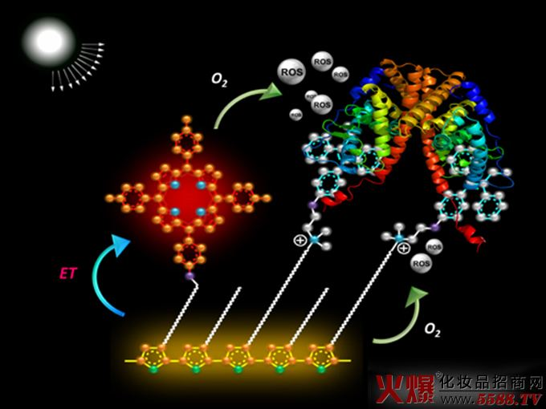
Polymer Chemistry 逐步聚合
2024-9-18

Slide 2
聚合物的微结构（Chain Microstructure）
重复结构单元
组成
分子量及其分布
微观结构
化学结构
（一次结构）
键接顺序
端基、支化、交联等
对映体构型：全同、间同、无规
高分子结构
构型
化学
顺反构型
远程结构（二次结构）：无规线团、伸展链、折叠链、螺旋链等。
物理
无定形：玻璃态、高弹态、粘流态
凝聚态结构（三次结构）
结晶形
宏观结构
高次结构：发泡、填充、层压
高次组合结构：接枝、共混、互传网络、交联。。。

Slide 3
第二章 逐步聚合 Stepwise Polymerization

Slide 4
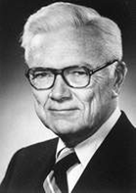
Chapter 2. Stepwise Polymerization
2.1 概述
聚合反应：小分子--→聚合物
连锁聚合(Chain Polymerization)
链式 反应，反应需要活性中心(Active Center)。
自由基聚合：活性中心为自由基
阳离子聚合：活性中心为阳离子
阴离子聚合：活性中心为阴离子
配位离子聚合：活性中心为配位离子
烯烃聚合：Chain Polymerization
缩聚：Step Polymerization
逐步聚合(Step Polymerization)
无活性中心，单体不同官能团间相互反应而逐步增长。

Slide 5
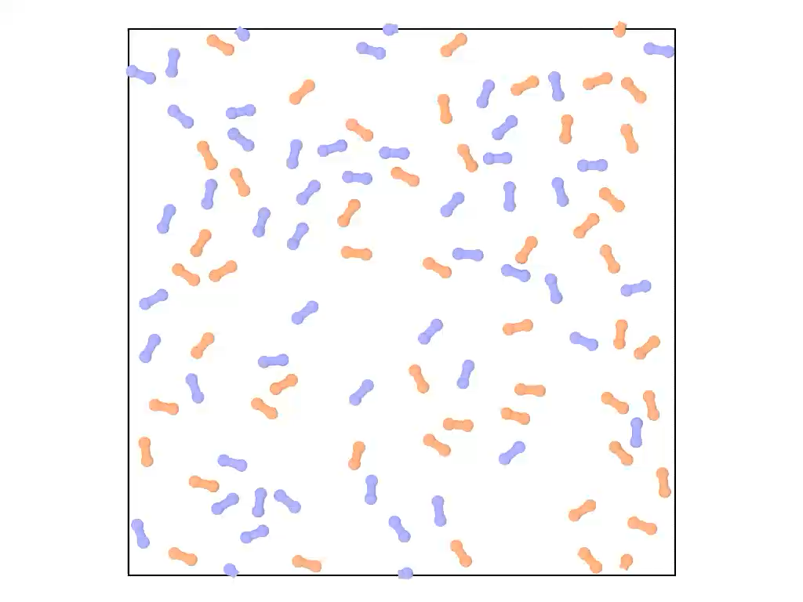
逐步聚合的基本概念
逐步聚合特征：无活性中心，单体，寡聚体，聚合物通过官能团间反应实现链生长
单体结构特征：至少含有2个（或以上）可相互反应的官能团
单体类型：
A₂ + B₂型单体
AB型单体
− −
+
( )_{n}
A—R_{a}—A + B—R_{b}—B → —a—R_{a}—ab—R_{b}—b—
A₂型单体 B₂型单体
A—R—B → —a—R—b—
( )
( )
_{n}
_{n}
AB型单体
M₁
M₁
M₂
M₁
M₁
M₂
M₁
M₂
M₃
M₁
M₂
M₃
M₁
M₃
M₄
M₁
M₃
M₄
M₂
M₂
……
M₄
M₂
M₂
……
M₄
( )
( )
( )
( )
( )
( )
_{i-1}
_{j-1}
_{i+j-1}
_{i-1}
_{j-1}
_{i+j-1}
M_{i}
M_{j}
M_{i+j}
M_{i}
M_{j}
M_{i+j}
5
Notes:
要进行逐步聚合，单体必须至少有2个能够相互反应的官能团。我们以线型聚合物为例：这2个官能团可以是相同的，此时需要aa和bb两种单体，如二元羧酸和二元胺，单体依据官能度记为A2、B2。同时，这2个官能团可以是不同的，为一种单体所有，（如-氨基己酸），这类逐步聚合体系的对应单体为AB型。 聚合经历一系列同种反应，每一次皆有2个官能基团发生反应。起始，是单体和单体之间反应，生成二聚体体；随后，反应随机发生于不同物种之间，这些物种可以是剩下的单体、二聚体或者多聚体（聚合度3）。

Slide 6
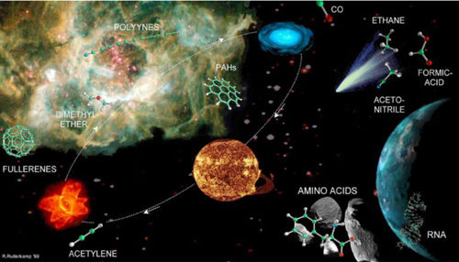
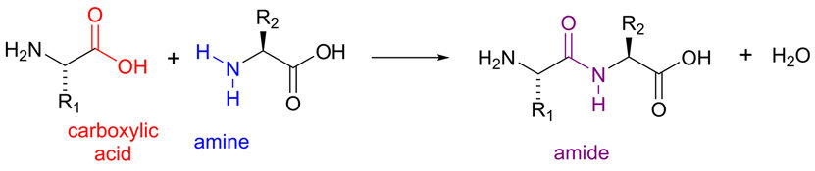
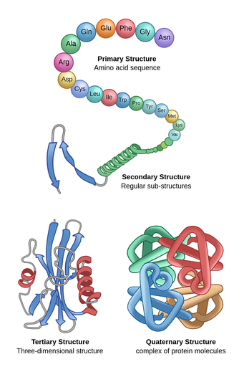
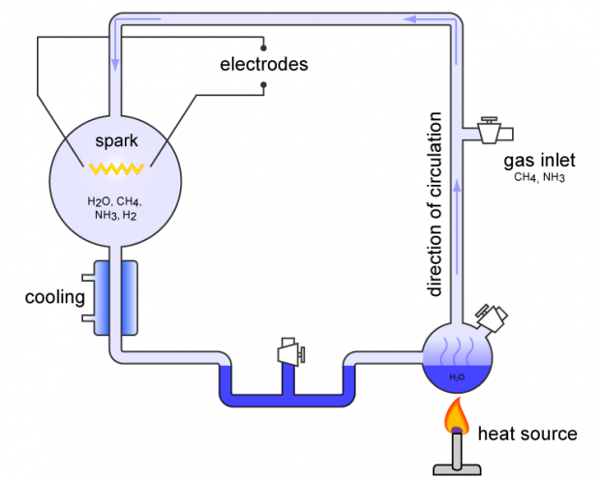
逐步聚合简介
生命原始汤
缩合反应
酰胺键
一级结构
二级结构
三级结构
四级结构
Miller SL, et al. Science 1953, 117, 528
Notes:
逐步聚合反应在聚合物科学史上具有独特的地位，我们可以从下面的三个例子来说明。 其一，逐步聚合反应关乎到生命体中蛋白质的形成，科学家将α-/ß-氨基酸与 α-羟基酸组合成生命“原始汤”，在加热条件下可形成多肽等聚合物，体现出利用逐步聚合反应人工合成蛋白质的可能性。 其二， 1833年就有文献报道，真空中加热乳酸获得聚乳酸，尽管当时人们未意识到这个反应产物给人类带来的巨大影响，但这一例子代表了利用逐步聚合反应最早产生的合成聚合物。 其三，逐步聚合反应产生了第一种商业化的合成高分子酚醛树脂 1907 比利时化学家Baekeland申请酚醛树脂的专利，并创办公司生产Bakelite胶木，广泛应用于当时的电器制品，如开关、灯泡接头。

Slide 7
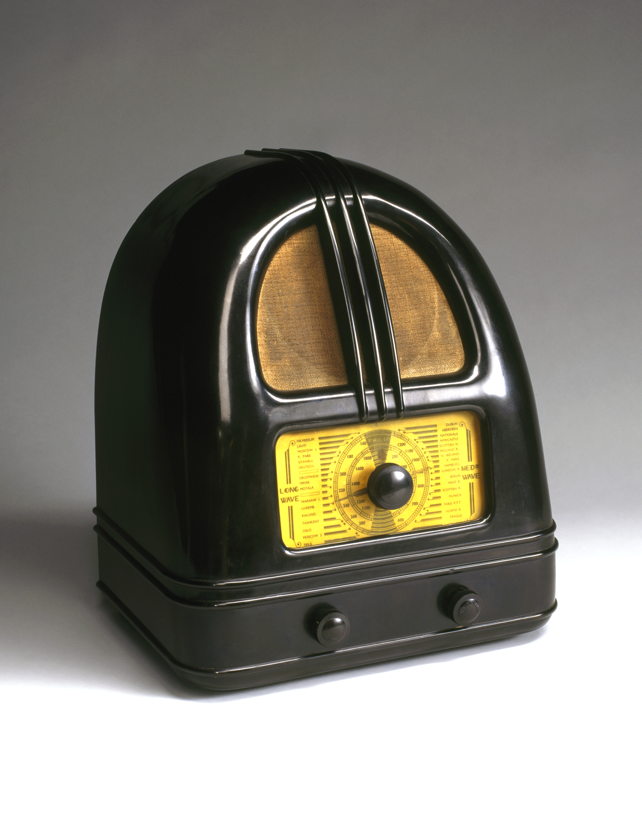
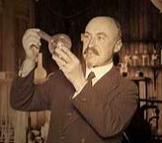
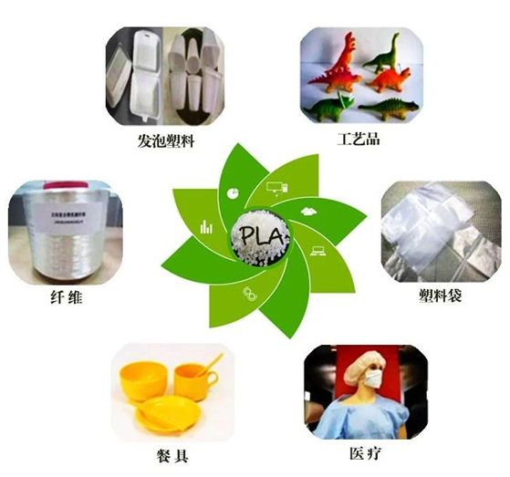
逐步聚合简介
第一例在实验室合成的高分子：聚乳酸
第一例商品化合成高分子：酚醛树脂（Novolac and Bakelite）
加热
贝克兰德
Leo H. Baekeland
1863–1944
GayLusac J, et al. Ann. Chem. Pharm. (Liebigs Ann Chem) 1833, 7, 40
von Bayer, et al. Ber. Dtsch. Chem. Ges. 1872, 5, 25
Baekeland LH, et al. U.S. Pat. 1907, 942699A

Slide 8
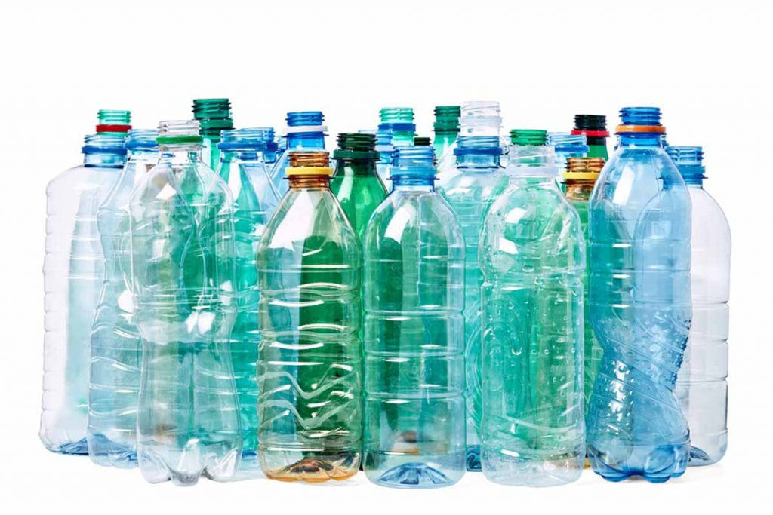
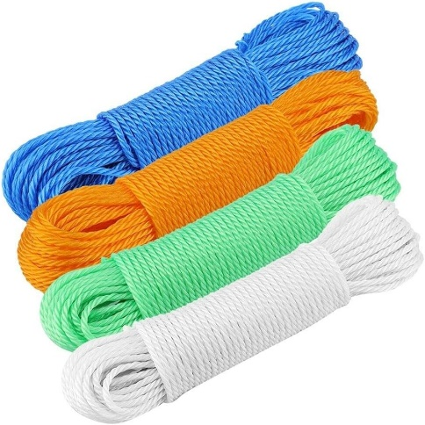
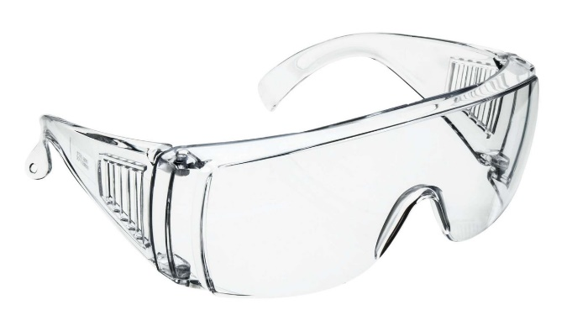
逐步聚合简介
逐步聚合物的产量占总聚合物产量的~20%
聚酯（Polyesters），聚酰胺（Polyamides），聚氨酯（Polyurethanes），酚醛树脂（Phenol-Formaldehyde Resins），聚碳酸酯（Polycarbonates）聚酮（Polyketone）等。
聚酯/PET
尼龙/Nylon
聚碳酸酯/PC
8
Notes:
聚酯（Polyesters）
聚对苯二甲酸乙二醇酯（PET）：主要用于制造饮料瓶、纤维和薄膜。
聚对苯二甲酸丁二酯（PBT）：常用于工程塑料领域，如汽车和电子元件。
2. 聚酰胺（Polyamides）
尼龙 6,6：广泛用于纤维、织物、工程塑料等。
尼龙 6：与尼龙 6,6 类似，用途广泛。
尼龙 12：主要用于高性能工程塑料。
3. 聚氨酯（Polyurethanes）
柔性聚氨酯泡沫：用于家具、床垫和汽车座椅。
硬质聚氨酯泡沫：用于建筑保温材料、冰箱隔热层。
聚氨酯弹性体：用于鞋底、密封件和管道。
4. 酚醛树脂（Phenol-Formaldehyde Resins）
酚醛树脂（Bakelite）：用于电器开关、插座和锅柄等耐热材料。
脲醛树脂（Urea-Formaldehyde Resins）：用于胶合板、刨花板的粘合剂。
5. 聚碳酸酯（Polycarbonates）
聚碳酸酯（PC）：用于透明防护板、光盘、眼镜镜片等。
6. 聚对苯二甲酸丁二醇酯（Polybutylene Terephthalate, PBT）
主要用于工程塑料、电器元件、汽车零部件等。
7. 聚对苯二甲酸己二醇酯（Polyhexamethylene Terephthalate, PHT）
用于工程塑料和高性能纤维。
8. 聚醚醚酮（Polyetheretherketone, PEEK）
用于高性能工程塑料，耐高温和化学腐蚀。

Slide 9
逐步聚合高分子工业产品的分类
—
—
( a—R—b )_{n}
—
(a—R_{a}—ab—R_{b}—b)_{n}
—
分类 | ab | 分类 | ab
聚酯 Polyester |  | 聚酰胺 Polyamide
聚碳酸酯 Polycarbonate |  | 聚氨酯 Polyurethane
聚醚 Polyether |  | 聚酰亚胺 Polyimide
聚甲醛 Polyoxymethylene |  | 聚脲 Polyurea
聚酸酐polyanhydride |  | 聚砜 Polysulfone
高分子的种类？
高分子的命名？
9
Notes:
本页表格中给出了重要逐步高分子工业产品的结构式，大家可以结合类别名称，分析各类聚合物的特征结构。

Slide 10
逐步聚合高分子工业产品的分类
—
—
( a—R—b )_{n}
—
(a—R_{a}—ab—R_{b}—b)_{n}
—
 | 分类 | ab | 分类 | ab
R_{a}/R_{b} | 聚酯 Polyester |  | 聚酰胺 Polyamide
脂肪族
脂肪族/ 芳香族
芳香族
10
Notes:
本页表格中给出了重要逐步高分子工业产品的结构式，大家可以结合类别名称，分析各类聚合物的特征结构。

Slide 11
重要的逐步聚合物产品
加工
温度
逐步聚合物：
PI
PSU (Polysulfone):聚砜
PES (Polyethersulfone):聚醚砜
PC (Polycarbonate):聚碳酸酯
PPO (Polyphenylene Oxide):聚苯醚
PI (Polyimide):聚酰亚胺
PEEK (Poly(ether-ether-ketone):聚醚醚酮
PPS (Polyphenylene sulfide):聚苯硫醚
PA (Polyamide):聚酰胺
POM (Polyoxymethylene):聚甲醛
PET : 聚对苯二甲酸乙二醇酯
PSU
PEEK
特种塑料
PES
LCP
PPSU
PPS
PPA
PA
PC
POM
PET
工程塑料
PPO
PCT
TPE
PBT
ABS
PMMA
PP-LGF
PE-UHMW
PE-HD
PS
PVC
PP
通用塑料
SAN
PE-LD
链式(烯烃)聚合物为主
无定形
结晶性
工程塑料中逐步聚合物品种多；特种塑料中逐步聚合物尤其重要
Notes:
接下来，我们介绍一些非常重要的逐步聚合产品。以热塑性塑料为例， 高分子材料按应用场合的不同，可分为通用塑料、工程塑料和特种塑料。通用塑料用于大众化场合，对力学性能和稳定性没有太高的要求，（低密度聚乙烯（LDPE）、高密度聚乙烯（HDPE）、等规聚丙烯（i-PP）、聚氯乙烯（PVC）、聚苯乙烯（PS）和聚甲基丙烯酸甲酯（PMMA））很多链式聚合的产物多用作通用热塑性塑料，通用塑料中烯烃聚合物(链式聚合)占主体。酚醛树脂是通用热固性塑料。而逐步聚合物，在工程塑料中品种有很多，包括聚对苯二甲酸乙二醇酯（PET）、聚苯醚（PPO）、芳香族聚碳酸酯（PC）和脂肪族的聚酰胺（PA），它们的力学性能和耐热性能明显由于通用塑料。此外，像芳香族聚酰胺（Kevlar）和聚酰亚胺（PI）代表了一类特种热塑性塑料，基本上是通过逐步聚合生产的，具有非常优异的综合使用性能。

Slide 12
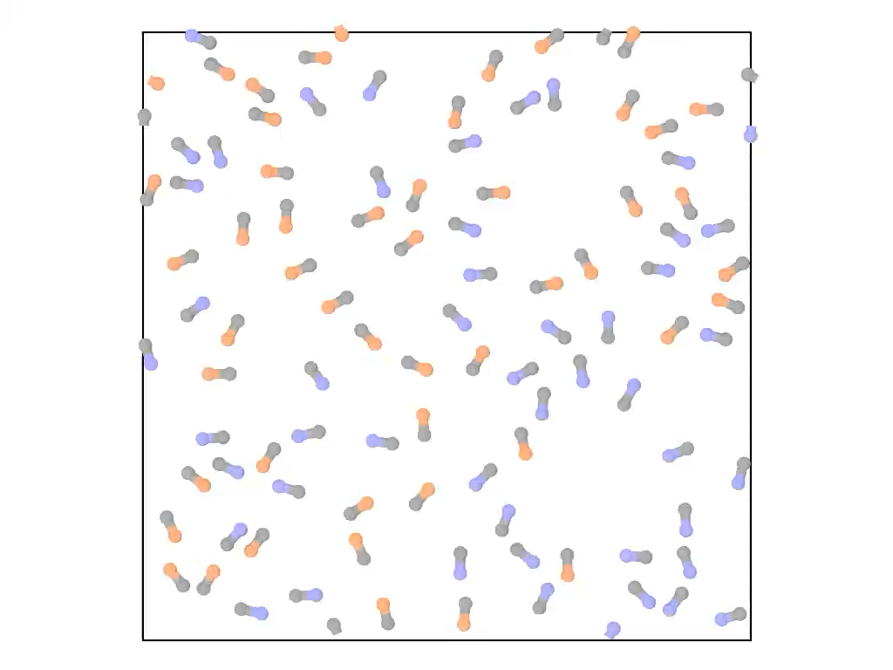
逐步聚合的基本概念
缩合反应
逐步聚合
Condensation Reaction
Step-growth polymerization
− −
+
+
( )_{n}
Notes:
我们接下来介绍逐步聚合的基本概念。这个动画对比了逐步聚合和链式聚合的性质，可以看到分子链的生长方式存在显著区别。其中，逐步聚合主要是利用分子末端不同官能团的化学反应，将单体和多聚体键接在一起，是分子链不断生长，聚合度以不连续的方式持续增加。右边动画的链式聚合却有所不同，蓝色显示的引发剂分解产生的初级活性种或单体活性种，它与橙色单体反应发生加成反应，使分子链不断生长，聚合度的增加是连续的，其多聚体的末端为活性种，可与单体发生加成反应直至最终失去链生长活性。

Slide 13
Chapter 2. Stepwise Polymerization
2.1 概述
逐步聚合反应的种类 (I) – 反应现象
缩聚(Condensation)：官能团间的缩合聚合反应，同时有小分子产生。
例：聚酯反应(Polyester)：二元醇与二元羧酸、二元酯、二元酰氯等之间的反应。
n HO-R-OH + n HOOC-R’-COOH H-(ORO-OCR’CO)_{n}-OH + (2n-1) H₂O
聚醚化反应(Polyether)：二元醇与二元醇反应，
n HO-R-OH + n HO-R’-OH H-(OR-OR’)_{n}-OH + (2n-1) H₂O

Slide 14
Chapter 2. Stepwise Polymerization
2.1 概述
逐步聚合反应的种类 (I)
聚加成(Polyaddition)：形式上是加成，机理是逐步的。
重键加成聚合：含活泼氢功能基的亲核化合物与含亲电不饱和功能基的亲电化合物间的聚合。如聚氨酯的制备。
聚氨基甲酸酯, 聚氨酯
（Polyurethane , PU）
含活泼氢的功能基：-NH₂, -NH, -OH, -SH, -SO₂H, -COOH, -SiH等
亲电不饱和功能基：主要为连二双键和三键，如：-C=C=O，
-N=C=O，-N=C=S，-C≡C-，-C≡N等

Slide 15
Chapter 2. Stepwise Polymerization
2.1 概述
逐步聚合反应的种类 (I)
开环聚合(ROMP)：水、酸引发己内酰胺的开环制备尼龙-6。
氧化偶联(Oxidative Coupling)：单体与氧气缩合。
Diels-Alder加成聚合：单体含一对共轭双键

Slide 16
Chapter 2. Stepwise Polymerization
2.1 概述
逐步聚合反应的种类 (II) – 动力学特征
逐步聚合还可以按以下方式分类：
平衡线形逐步聚合
线形逐步聚合
逐步聚合
不平衡线形逐步聚合
非线形逐步聚合

Slide 17
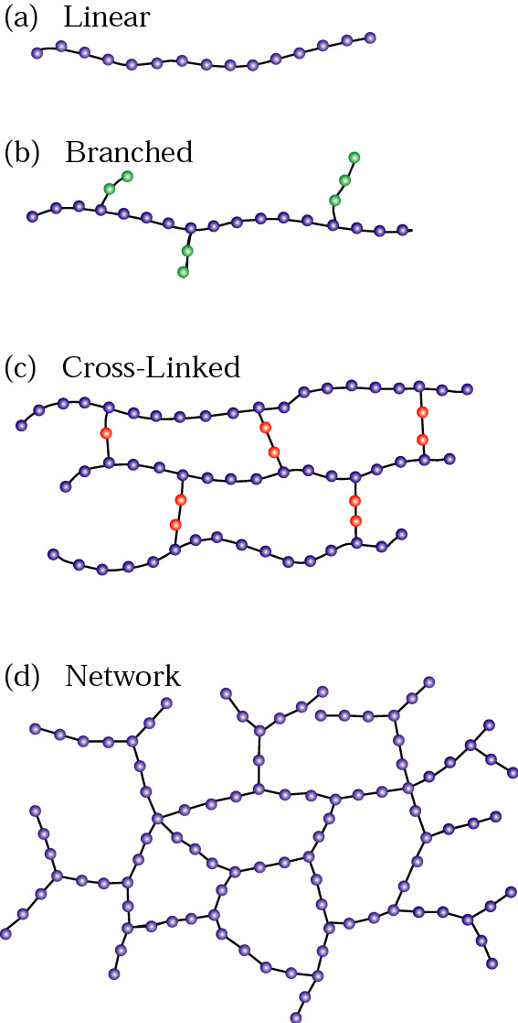
线型与非线型逐步聚合
逐步聚合
A
B
单体官能度 f=2
单体官能度 f ≥ 3
B
A
A
A
B
B
A
A
B
A
线型逐步聚合
非线型逐步聚合
B
B
A
A
B
A
A
A
A
B
B
A
线型聚合物
linear polymer
体型聚合物
Cross-linking network
树枝状和超支化聚合物
Dendritic and hyperbranched polymer
交联点
支化点

Slide 18
Chapter 2. Stepwise Polymerization
2.1 概述
逐步聚合反应的种类 (II)
（1）线形逐步聚合反应
参与反应的每种单体只含两个功能基，聚合产物分子链只会向两个方向增长，生成线形高分子。
a. 两功能基相同并可相互反应：如二元醇聚合生成聚醚
n HO-R-OH H-(OR)_{n}-OH + (n-1) H₂O
b. 两功能基相同, 但相互不能反应，聚合反应只能在不同单
体间进行：如二元胺和二元羧酸聚合生成聚酰胺
n H₂N-R-NH₂ + n HOOC-R’-COOH
H-(HNRNH-OCR’CO)_{n}-OH + (2n-1) H₂O
c. 两功能基不同并可相互反应：如羟基酸聚合生成聚酯
n HO-R-COOH H-(ORCO)_{n}-OH + (n-1) H₂O

Slide 19
Chapter 2. Stepwise Polymerization
2.1 概述
逐步聚合反应的种类 (II)
（1）线形逐步聚合反应
参与反应的每种单体只含两个功能基，聚合产物分子链只会向两个方向增长，生成线形高分子。
（i）平衡线形逐步聚合反应
指聚合过程中生成的聚合物分子可被反应中伴生的小分子降解，单体分子与聚合物分子之间存在可逆平衡的逐步聚合反应。
如聚酯化反应：

Slide 20
Chapter 2. Stepwise Polymerization
2.1 概述
逐步聚合反应的种类 (II)
（1）线形逐步聚合反应
参与反应的每种单体只含两个功能基，聚合产物分子链只会向两个方向增长，生成线形高分子。
b. 不平衡反应：即聚合反应本身是平衡反应，但在实施聚合反应时，人为地使聚合产物从反应体系中迅速析出或随时除去聚合反应伴生的小分子，使可逆反应失去条件。

Slide 21
Chapter 2. Stepwise Polymerization
2.1 概述
逐步聚合反应的种类 (II)
（2）非线形逐步聚合反应
聚合产物的分子链形态不是线形的，而是支化或交联型的。聚合体系中必须含有带两个以上功能基的单体。
平衡线形逐步聚合
线形逐步聚合
逐步聚合
不平衡线形逐步聚合
非线形逐步聚合

Slide 22
Chapter 2. Stepwise Polymerization
2.2 缩聚反应
1)缩合反应
在有机化学中，典型的缩合反应如醋酸和乙醇的酯化反应。除了得到主产物醋酸乙酯外，还有副产物水。
1—1官能度体系
双组分体系中，只要反应体系中有一种原料是单官能度物质，无论其他原料的官能度为多少，都只能得到低分子产物。
1—2官能度体系
？
1—3官能度体系
官能团(Functional Group)：OH, NH₂, COOH, COOR, COCl, (CO)₂O, SO₃H
官能度(Functionality)：反应物分子中能参与反应的官能团数。

Slide 23
Chapter 2. Stepwise Polymerization
2.2 缩聚反应
2)缩聚反应
若参与反应的物质均为二官能度的，则缩合反应转化为缩聚反应。
2-2官能度体系
。。。
。。。

Slide 24
Chapter 2. Stepwise Polymerization
2.2 缩聚反应
2)缩聚反应
若参与反应的物质均为二官能度的，则缩合反应转化为缩聚反应。
例：
对苯二甲酸与乙二醇反应得到涤纶树脂(PET)；
己二胺与己二酸反应得到聚酰胺-6,6 (Nylon 66)；
双酚A与光气反应得到聚碳酸酯(polycarbonate , PC)；
氨基酸自身聚合得到聚酰胺。
（ 2-2官能度）
（ 2官能度）
2-2或者2-官能度体系的单体进行缩聚，形成线性聚合物

Slide 25
Chapter 2. Stepwise Polymerization
2.2 缩聚反应
2)缩聚反应
若参与反应的物质均为二官能度的，则缩合反应转化为缩聚反应。
特点：
缩聚物具有特征官能团结构；
聚合过程中低分子副产物（Byproduct)；
缩聚物和单体分子量不成整数倍；
聚合物分子量逐步增大。

Slide 26
Chapter 2. Stepwise Polymerization
2.2 缩聚反应
2)缩聚反应
若参与反应的物质一个为二官能度（例如邻苯二甲酸酐），另一个为>2官能度的物质（如甘油3官能度、季戊四醇4官能度），则缩合反应过程中除线性方向发生缩聚外，侧基也能参与缩聚，先形成支链，而后进一步形成体型结构，称为体形缩聚。

Slide 27
Chapter 2. Stepwise Polymerization
2.2 缩聚反应
2)缩聚反应
缩合反应(Condensation)
单官能物质参与的聚合过程，1-1,1-2,1-3体系；
形成小分子化合物。
线形缩聚(Linear Polycondensation)
双官能物质参与的聚合过程，2-2,2体系；
得到线形缩聚产物。
体形缩聚(Tridimensional Polycondensation)
多官能物质参与的聚合过程，2-3,2-4体系；
形成体型缩聚物。

Slide 28
Chapter 2. Stepwise Polymerization
2.3 线形缩聚反应的机理
1)线形缩聚单体
条件
必须是2-2、2官能度体系；
反应单体不易成环；
副反应少。
参与反应的单体只含两个功能基团，大分子链只会向两个方向增长，分子量逐步增大，体系的粘度逐渐上升，获得的是可溶可熔的线形高分子。

Slide 29
Chapter 2. Stepwise Polymerization
2.3 线形缩聚反应的机理
2)线形缩聚中的平衡
线形缩聚反应有两个显著的特征：逐步与平衡（可逆）。
缩聚是官能团间的逐步反应，且每一步都是可逆的。

Slide 30
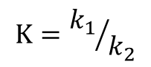
Chapter 2. Stepwise Polymerization
2.3 线形缩聚反应的机理
2) 缩聚反应的平衡常数（Equilibrium Constant, K）
Reversible Reaction
平衡常数（Equilibrium Constant, K）
$$K={k_{1}}/{k_{2}}$$
酯化反应：

Slide 31
Chapter 2. Stepwise Polymerization
2.3 线形缩聚反应的机理
2) 缩聚反应的平衡常数（Equilibrium Constant, K）
根据平衡常数的大小，可将缩聚反应分为三类：
① K较小：如聚酯化反应，K≈4，低分子副产物对分子量有很大影响；
② K中等，如聚酰胺化反应，K≈300～400，低分子副产物对分子量有一定影响；
③ K很大，K＞1000，实际上可看作不可逆反应，如光气法制备聚碳酸酯。
逐步特性是所有缩聚反应共有的，可逆平衡的程度则各类缩聚反应有明显差别。

Slide 32
Chapter 2. Stepwise Polymerization
2.3 线形缩聚反应的机理
以等当量的二元酸和二元醇的缩聚为例
3) 聚合度与反应程度的关系
N₀：体系中起始的官能团数目（羧基数或者羟基数），等于二元酸与二元醇的分子总数，也等于反应时间t时所有大分子的结构单元数。
N：反应到t时体系中残留的官能团数（羧基数或羟基数），等于大分子数。
平均聚合度(X_{n})：大分子链的平均总单体数（或结构单元数）；
反应程度p：参加反应的官能团数占起始官能团数的分率。

Slide 33
Chapter 2. Stepwise Polymerization
2.3 线形缩聚反应的机理
3) 聚合度与反应程度的关系
P = 0.995, Xn = 200
P = 0.9, Xn = 10
官能团等当量的前提；
聚合度和反应程度。

Slide 34
Chapter 2. Stepwise Polymerization
2.3 线形缩聚反应的机理
结构单元 结构单元
3) 聚合度与反应程度的关系
重复单元
1mol二元酸与1mol二元醇反应：
体系中的羟基数或羧基数N₀为：1X2=2mol；
反应t时间后体系中所有分子中的结构单元数：1+1=2mol（也为N₀）（注意：二元酸或二元醇，虽均有两个基团，但结构单元只有一个）；
若反应t时间后体系中残存的羧基数N为0.5mol，则大分子数：0.5mol（有一个羧基，就有一条大分子，也即N）

Slide 35
Chapter 2. Stepwise Polymerization
2.3 线形缩聚反应的机理
3) 缩聚过程中的副反应
官能团消去反应
如合成聚酯时，二元羧酸在高温下脱羧反应；
合成聚酰胺时，二元胺发生分子内（间）的脱氨反应。

Slide 36
Chapter 2. Stepwise Polymerization
2.3 线形缩聚反应的机理
3) 缩聚过程中的副反应
化学降解
聚酯化和聚酰胺化的逆反应，形成分子量减小的产物。

Slide 37
Chapter 2. Stepwise Polymerization
2.3 线形缩聚反应的机理
3) 缩聚过程中的副反应
链交换反应
大分子端基与另一个大分子的弱键进行链交换反应，如聚酯、聚酰胺等本身都可以进行链交换反应。
环化反应

Slide 38
Chapter 2. Stepwise Polymerization
2.3 线形缩聚反应的机理
4) 缩聚与自由基聚合特征的比较
自由基聚合 | 线形缩聚
由基元反应（引发、增长、终止等）组成，各步反应的活化能不同。引发最慢。 | 聚合发生在官能团之间，无基元反应，各步反应活化能相同。
存在活性种。聚合在单体和活性种之间进行。 | 单体及任何聚体间均可反应，无活性种。
转化率随时间增长，分子量与时间无关。 | 聚合初期转化率即达很高，官能团反应程度和分子量随时间逐步增大。
少量阻聚剂可使聚合终止。 | 反应过程存在平衡。无阻聚反应。
反应混合物仅仅由单体、高聚物及微量活性中心组成。 | 任何阶段都由聚合度不等的同系物组成。

Slide 39
Chapter 2. Stepwise Polymerization
2.4 线形缩聚动力学
官能团等活性概念
“官能团等活性”假定：任何反应阶段，不论单体、低聚体、多聚体或者高聚物，其两端官能团的反应能力不随分子链的增长而变化，每一步反应的平衡常数K相同。
实验表明，二元官能度单体在分子量很小时，活性随分子量增加而降低，但达到一定分子量后活性趋于恒定。因此官能团等活性概念成立。
等活性概念是高分子化学的基本思想

Slide 40
Chapter 2. Stepwise Polymerization
2.4 线形缩聚动力学
1）不可逆的缩聚动力学
羧酸与醇的酯化反应为酸催化反应，反应式可简化为：
及时排除聚合产生的小分子，则聚合过程为不可逆。反应朝聚酯化方向移动。
其酸催化过程如下：
其中k₁、k₂、k₅＞k₃，并因是可逆反应，k₄、k₆不存在，故聚酯化反应速率可用k₃表示。

Slide 41
Chapter 2. Stepwise Polymerization
2.4 线形缩聚动力学
1）不可逆的缩聚动力学
因碳阳离子难以测定，利用第一步平衡反应来消除。
可见，聚酯化反应对羧基、羟基和酸均为一级反应。

Slide 42
Chapter 2. Stepwise Polymerization
2.4 线形缩聚动力学
1）不可逆的缩聚动力学
考虑酸的解离平衡：
将常数合并，可得到下式：
反应体系中的氢离子可以来自于单体羧酸本身，也可以外加，因此可以分成两种情况：自催化和外加酸催化。

Slide 43
Chapter 2. Stepwise Polymerization
2.4 线形缩聚动力学
1）不可逆的缩聚动力学
a）自催化缩聚
当二元酸和二元醇中两种基团数量相同，又无外加酸，则氢离子来自于二元酸本身。因此氢离子浓度等于羧基数量，也等于羟基数量。
引入反应程度：
自催化作用下的聚酯化反应，1/(1-p)²与t成线性关系。
分离变量，并积分，得：

Slide 44
Chapter 2. Stepwise Polymerization
2.4 线形缩聚动力学
1）不可逆的缩聚动力学
a）自催化缩聚
引入反应程度：
自催化缩聚过程中，(X_{n})²与t成线性关系，即聚合度随t缓慢增加。
实验表明，当P＜0.8时，上式不符合。这可能与聚合初期酸性逐步降低有关。当P＞0.8以后，上式符合得较好。这时才是真正大分子形成的过程。

Slide 45
Chapter 2. Stepwise Polymerization
2.4 线形缩聚动力学
1）不可逆的缩聚动力学
b）外加酸催化缩聚
自催化缩聚反应的酯化速率太低，实用中往往采用外加酸（如对甲苯磺酸）作催化剂，称为外加酸催化缩聚。
H⁺离子浓度不变化，为恒定值
外加酸催化缩聚反应的聚合度随聚合时间变化较快。通常外加酸催化缩聚反应的速率常数比自催
化聚合速率常数大 1～2 个数量级左右。因此工业上常采用外加酸催化工艺。
引入反应程度和聚合度的定义后可以得到：

Slide 46
Chapter 2. Stepwise Polymerization
2.4 线形缩聚动力学
2）平衡条件下的缩聚动力学
当缩聚反应在密闭系统中进行，或小分子排除不及时，则平衡反应不可忽视。
设体系中羧基和羟基数量相等。令其起始浓度c₀=1，t时间时的浓度为c，则形成的酯的浓度为1－c，体系中残留的小分子的浓度为n_{w}。分别考虑两种情况：
起始（t=0） | C₀ | C₀ | 0 | 0
t时（水不排除） | C | C | C₀-C | C₀-C
t时（水排除不及时） | C | C | C₀-C | n_{w}

Slide 47
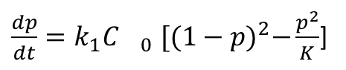
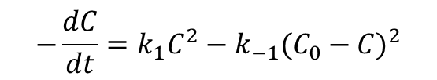
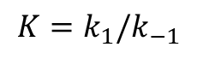
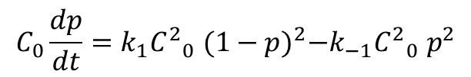
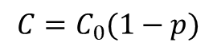
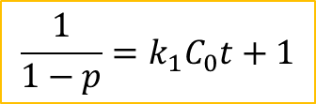
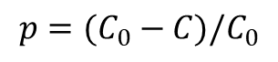
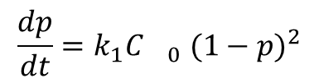
Chapter 2. Stepwise Polymerization
2.4 线形缩聚动力学
起始（t=0） | C₀ | C₀ | 0 | 0
t时（水不排除） | C | C | C₀-C | C₀-C
t时（水排除不及时） | C | C | C₀-C | n_{w}
2）平衡条件下的缩聚动力学
水不排除:
$$−\frac{dC}{dt}=k_{1}C^{2}−k_{−1}{(C_{0}−C)}^{2}$$
$$p=(C_{0}−C)/C_{0}$$
$$C=C_{0}(1−p)$$
$$C_{0}\frac{dp}{dt}=k_{1}{C^{2}}_{0}^{}{(1−p)}^{2}−k_{−1}{C^{2}}_{0}^{}p^{2}$$
$$\frac{dp}{dt}=k_{1}{C^{}}_{0}^{}{(1−p)}^{2}$$
$$K=k_{1}/k_{−1}$$
K很大
$\frac{dp}{dt}=k_{1}{C^{}}_{0}^{}[{(1−p)}^{2}−\frac{p^{2}}{K}$]
$$\frac{1}{1−p}=k_{1}C_{0}t+1$$
表明：总反应速率与反应程度p和平衡常数K有关。
与不可逆外加酸催化的聚合动力学相同。

Slide 48
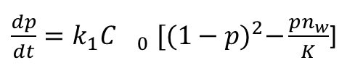
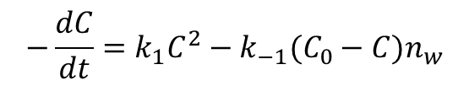
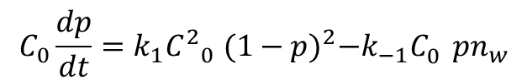
Chapter 2. Stepwise Polymerization
2.4 线形缩聚动力学
起始（t=0） | C₀ | C₀ | 0 | 0
t时（水不排除） | C | C | C₀-C | C₀-C
t时（水排除不及时） | C | C | C₀-C | n_{w}
2）平衡条件下的缩聚动力学
$$−\frac{dC}{dt}=k_{1}C^{2}−k_{−1}{(C_{0}−C)n}_{w}$$
水部分排除:
$$p=(C_{0}−C)/C_{0}$$
$$C=C_{0}(1−p)$$
$$C_{0}\frac{dp}{dt}=k_{1}{C^{2}}_{0}^{}{(1−p)}^{2}−k_{−1}C_{0}^{}pn_{w}$$
$$\frac{dp}{dt}=k_{1}{C^{}}_{0}^{}{(1−p)}^{2}$$
$$K=k_{1}/k_{−1}$$
K很大
$\frac{dp}{dt}=k_{1}{C^{}}_{0}^{}[{(1−p)}^{2}−\frac{pn_{w}}{K}$]
$$\frac{1}{1−p}=k_{1}C_{0}t+1$$
表明：总反应速率与反应程度p、低分子副产物浓度n_{w}和平衡常数K有关。
不可逆外加酸催化的聚合动力学相同。

Slide 49
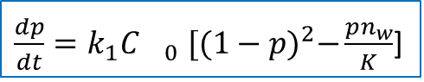

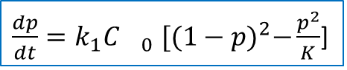
Chapter 2. Stepwise Polymerization
2.4 线形缩聚动力学
小结:
自催化缩聚：
不可逆反应体系
外加酸催化缩聚：
$$\frac{1}{1−p}=k_{1}C_{0}t+1$$
封闭体系：
$\frac{dp}{dt}=k_{1}{C^{}}_{0}^{}[{(1−p)}^{2}−\frac{p^{2}}{K}$]
可逆反应体系
K很大时
部分排出体系：
$\frac{dp}{dt}=k_{1}{C^{}}_{0}^{}[{(1−p)}^{2}−\frac{pn_{w}}{K}$]
缩聚反应大多呈现可逆条件下的动力学，要达到高分子量，副产物要尽可能除尽，工业上采取高温、高真空的方法。

Slide 50
Chapter 2. Stepwise Polymerization
2.5 线形缩聚物的聚合度
??
1）反应程度对聚合度的影响
前提??
2-2、2-体系中两种反应的官能团摩尔数相等。
常见的缩聚产物（如涤纶、尼龙、聚碳酸酯等）的聚合度一般在100～200，要求反应程度P＞0.99。

Slide 51
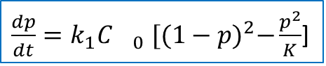
Chapter 2. Stepwise Polymerization
2.5 线形缩聚物的聚合度
2）缩聚平衡对聚合度的影响
封闭体系且两种官能团数量相等的缩聚反应
$\frac{dp}{dt}=k_{1}{C^{}}_{0}^{}[{(1−p)}^{2}−\frac{p^{2}}{K}$]
反应达到平衡时，正反应速率和逆反应速率相等，总聚合速率为零：
聚酯化反应的K= 4。
平衡时最高聚合度为3.

Slide 52
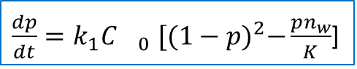
Chapter 2. Stepwise Polymerization
2.5 线形缩聚物的聚合度
2）缩聚平衡对聚合度的影响
部分排水体系且两种官能团数量相等的缩聚反应
$\frac{dp}{dt}=k_{1}{C^{}}_{0}^{}[{(1−p)}^{2}−\frac{pn_{w}}{K}$]
反应达到平衡时，正反应速率和逆反应速率相等，总聚合速率为零：

Slide 53
Chapter 2. Stepwise Polymerization
2.5 线形缩聚物的聚合度
2）缩聚平衡对聚合度的影响
部分排水体系且两种官能团数量相等的缩聚反应
缩聚产物的聚合度与平衡常数成正比，与残留小分子的浓度成反比。
对平衡常数很小的体系（如聚酯，K ≈ 4），欲达到聚合度为100的产物，残留的水分只能小于4×10⁻⁴ Mol.L⁻¹。因此真空度要求很高（＜70Pa）；
对于平衡常数较大的缩聚体系（如聚酰胺化反应，K ≈ 400），欲达到相同聚合度的产物，残留的水分浓度可较高（＜0.04 Mol.L⁻¹）。因此真空度要求较低；
对于平衡常数很大，且对聚合度要求不高的缩聚体系（如酚醛树脂的制备， K＞1000），则小分子副产物的浓度对聚合度影响较小，反应甚至可在水溶液中进行。

Slide 54
Chapter 2. Stepwise Polymerization
2.5 线形缩聚物的聚合度
2）基团数比对聚合度的影响
反应程度和平衡条件是影响线性缩聚物聚合度的重要因素，但通常不利用他们调控聚合度。
调控聚合度的有效方法是端基封锁，使一定聚合度的大分子链失去活性。
aAa与bBb缩聚体系：使一单体稍稍过量（即非等基团数），或加入少量但官能团物质，使大分子链端带有相同的官能团，即可使之失去进一步聚合的活性；
aRb缩聚体系：加入少量单官能团物质，亦可以起到封端作用。

Slide 55
Chapter 2. Stepwise Polymerization
2.5 线形缩聚物的聚合度
2）基团数比对聚合度的影响
aAa与bBb缩聚体系，bBb稍过量
设二元单体aAa的官能团数为N_{a}，二元单体bBb的官能团数为N_{b}，且N_{b}≥ N_{a}。定义基团数比r（理论分析常用）和过量分率q（工业常用）：
摩尔数 | 4 | 5
官能团数 | 8 | 10

Slide 56
Chapter 2. Stepwise Polymerization
2.5 线形缩聚物的聚合度
2）基团数比对聚合度的影响
结构单元 结构单元
重复单元
反应数 | N_{a}p | N_{a}p
残留数 | N_{a}-N_{a}p | N_{b}-N_{a}p
总基团残留 | Na+N_{b}-2Nap
大分子数 | (Na+N_{b}-2Nap)/2
设官能团a的反应程度为p
体系的重复单元总数为：
体系的结构单元数量为：
N_{a}/2
(N_{a}+ N_{b} )/2
聚合度：
q很小，则：

Slide 57
Chapter 2. Stepwise Polymerization
2.5 线形缩聚物的聚合度
2）基团数比对聚合度的影响
考虑两种极限情况：
两单体完全等摩尔量，即r=1或q=0，则：
若a基团反应程度为100%，即p=1，则：

Slide 58
Chapter 2. Stepwise Polymerization
2.5 线形缩聚物的聚合度
2）基团数比对聚合度的影响
aAa与bBb等摩尔缩聚体系，加入少量单官能度物质C_{b}
r与q的定义：
N_{c}：含官能团b的单官能度物质C_{b}的官能团数；
2：表示1分子C_{b}中的1个官能团相当于一个过量bBb分子双官能团的作用。
同样的可以推导得到：

Slide 59
Chapter 2. Stepwise Polymerization
2.5 线形缩聚物的聚合度
2）基团数比对聚合度的影响
aRb系加入少量单官能度物质C_{b}
r与q的定义：
同样的可以推导得到：

Slide 60
Chapter 2. Stepwise Polymerization
2.5 线形缩聚物的聚合度
2）基团数比对聚合度的影响
计算公式
小结：
分子量控制方法
端基封锁
原料非等摩尔或加入单官能团物质
两单体非等基团数，bBb过量：
两单体等基团数，加入Cb：
aRb，加入Cb：

Slide 61
Chapter 2. Stepwise Polymerization
2.6 线形缩聚物的分子量分布（MWD）
Flory应用统计方法，根据官能团等活性概念，推导得到线性缩聚物的聚合度分布。用反应程度p来代替链增长反应机滤p（或成键几率p）。
x-聚体的数量分布函数:
x-聚体的质量分布函数:

Slide 62
Chapter 2. Stepwise Polymerization
2.6 线形缩聚物的分子量分布（MWD）
数均聚合度:
重均聚合度:
分子量分布指数:

